Slide 1
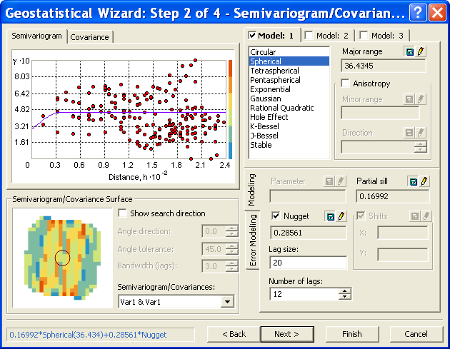
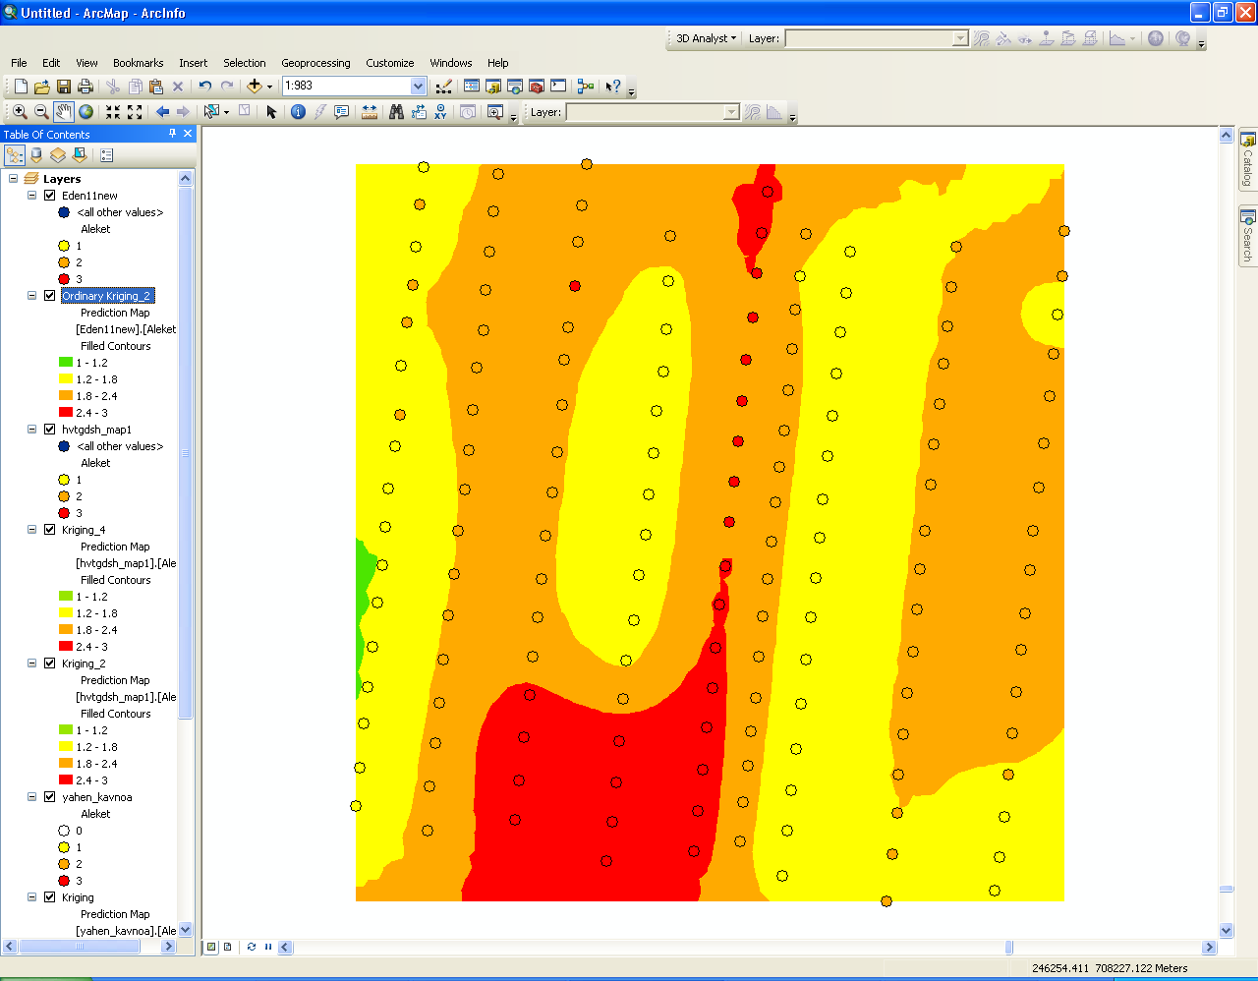
חוות עדן חלקה ג'

Slide 2
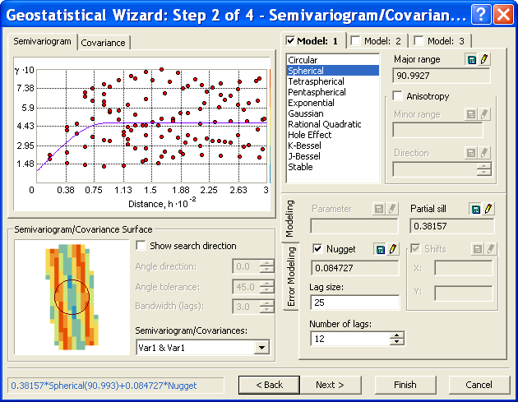
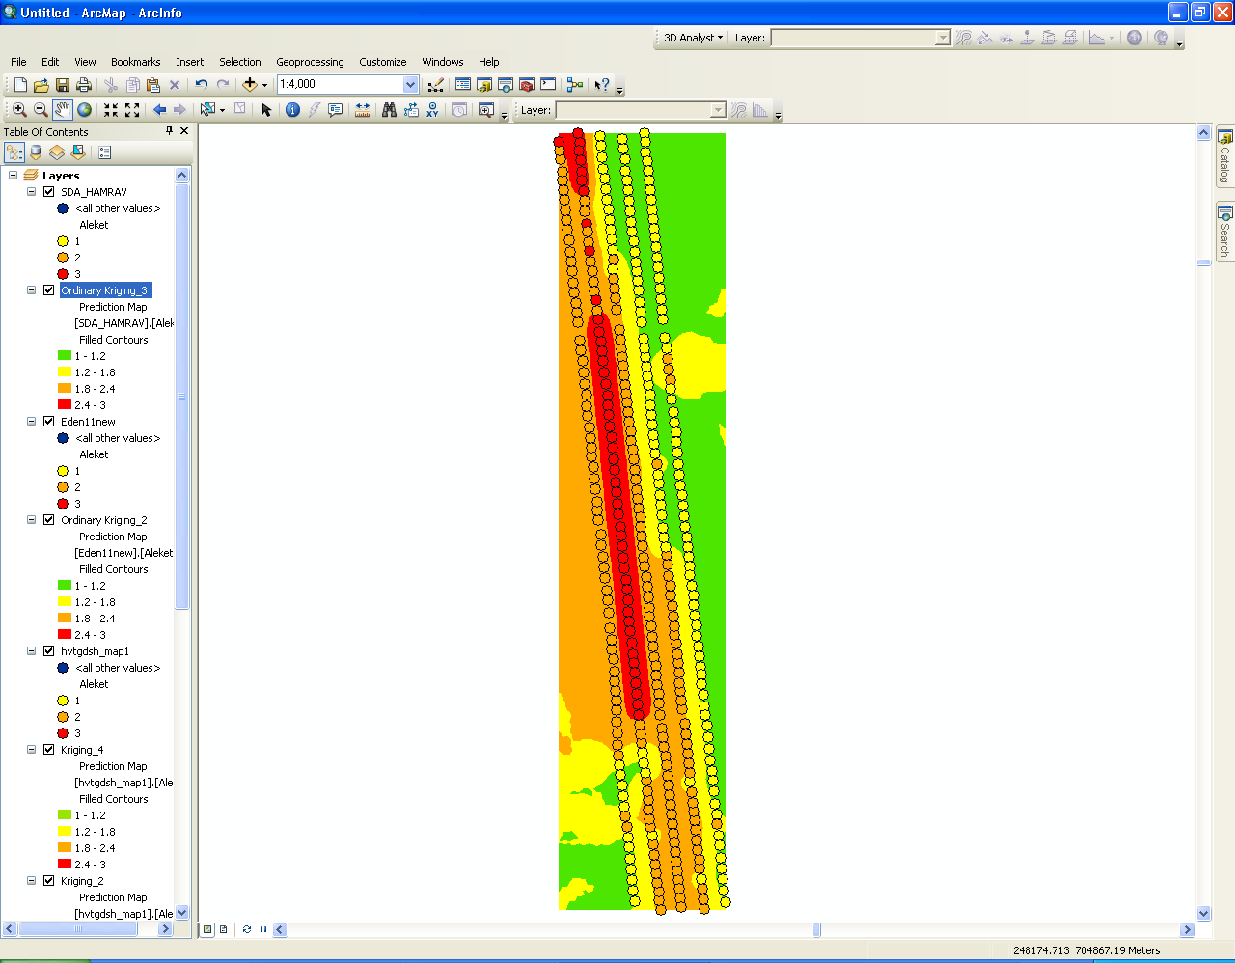
שד"א-חמרה ו'

Slide 3
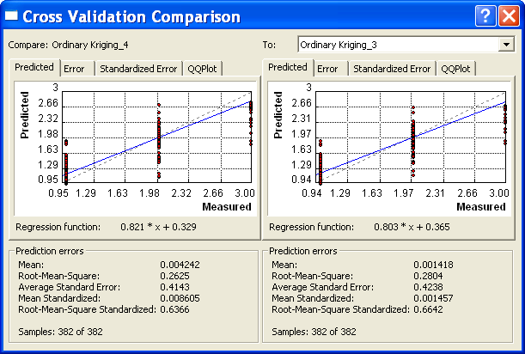
השוואה בין מודלים.

Slide 4
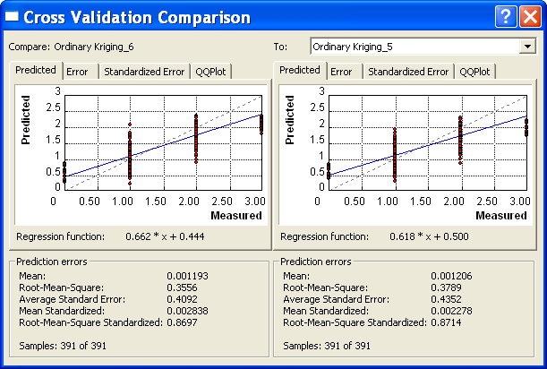
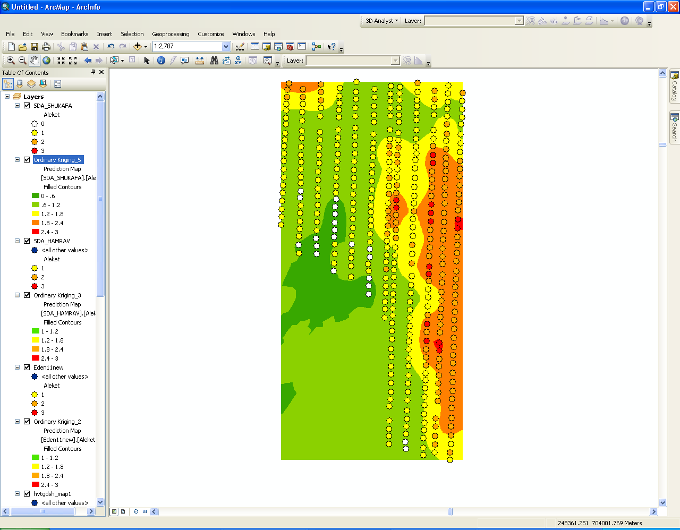
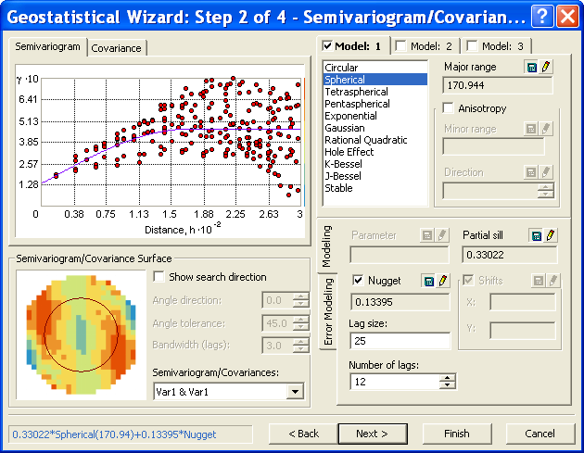
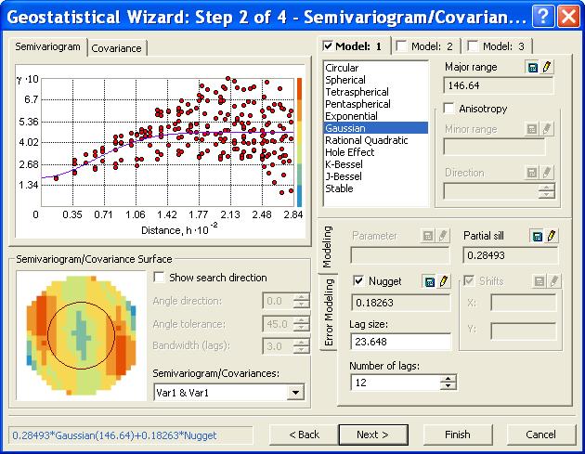
שד"א-שוקף א'

Slide 5
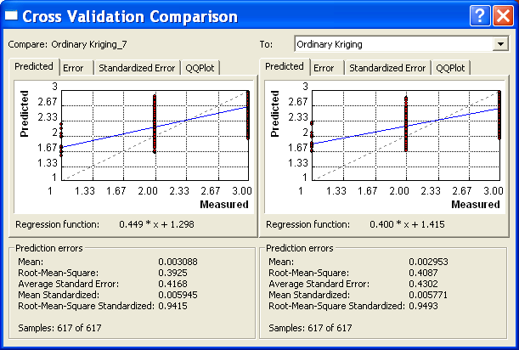
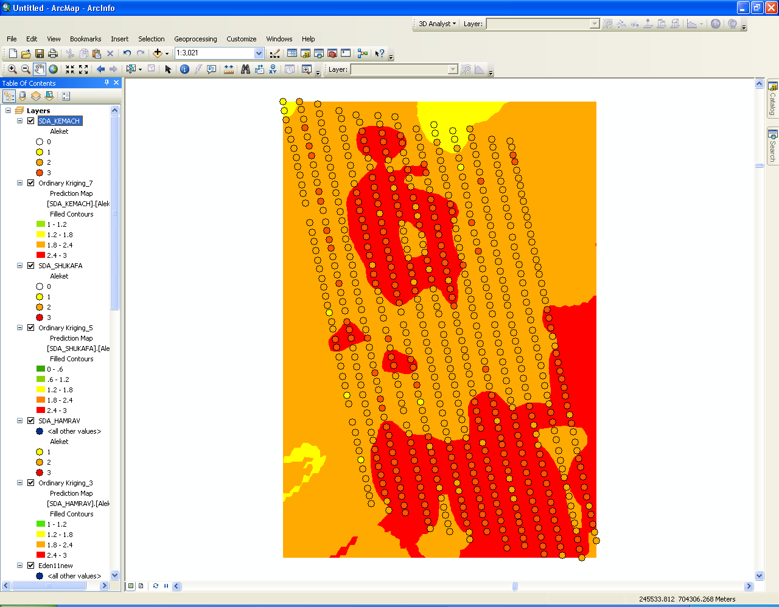
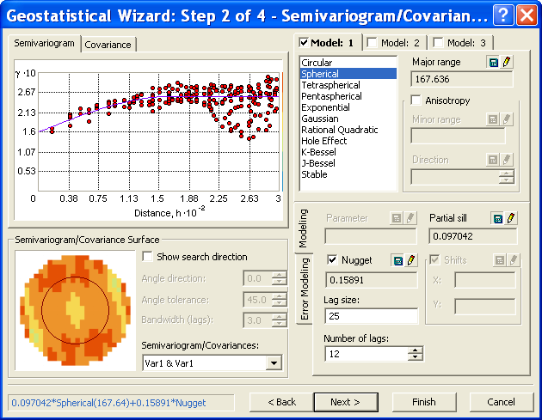
שד"א – תחנת קמח

Slide 6
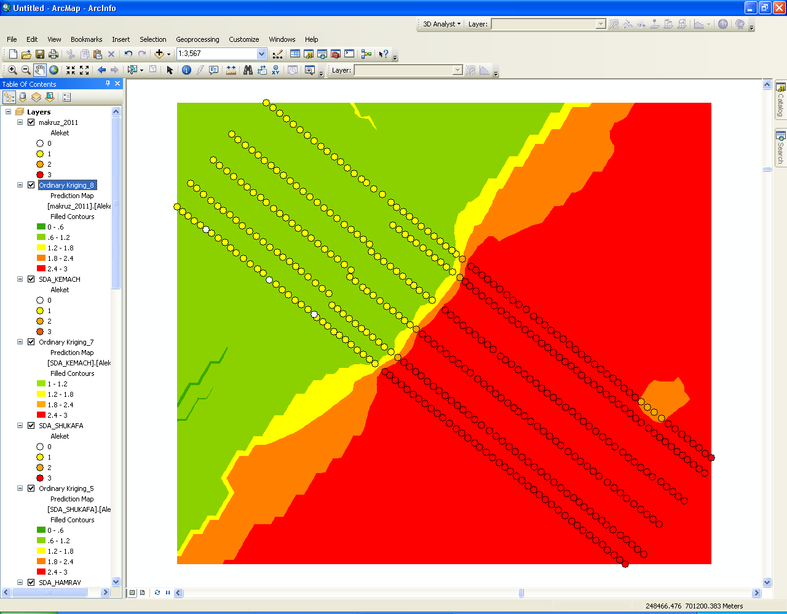
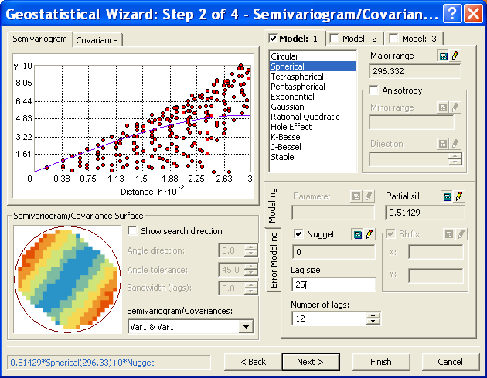
מע"גל -מקרוז

Slide 7
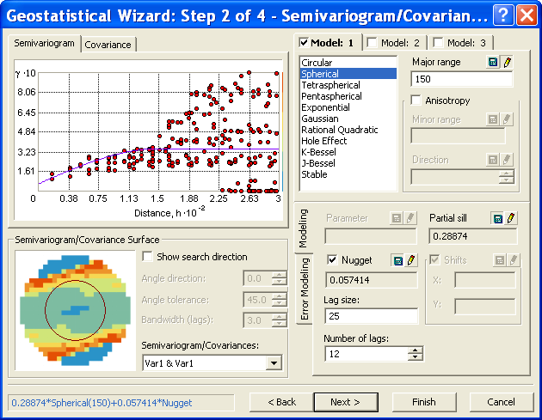
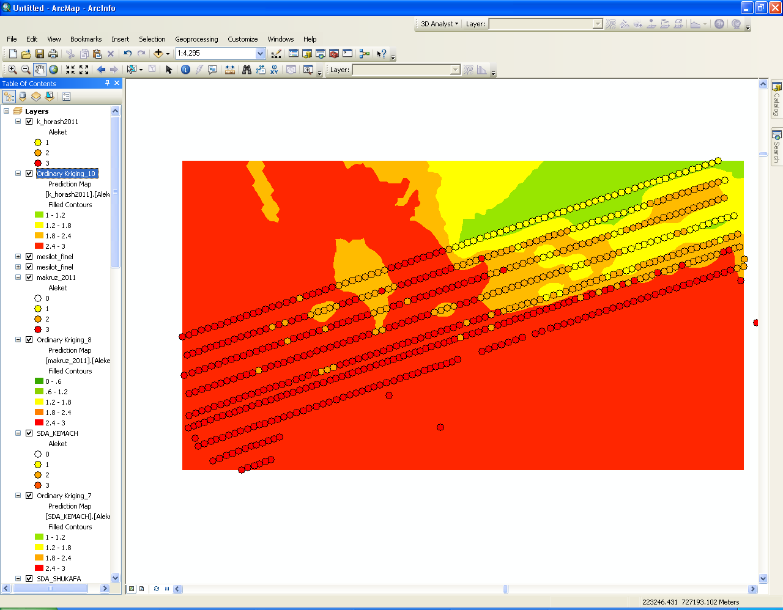
כפר החורש 2011

Slide 8
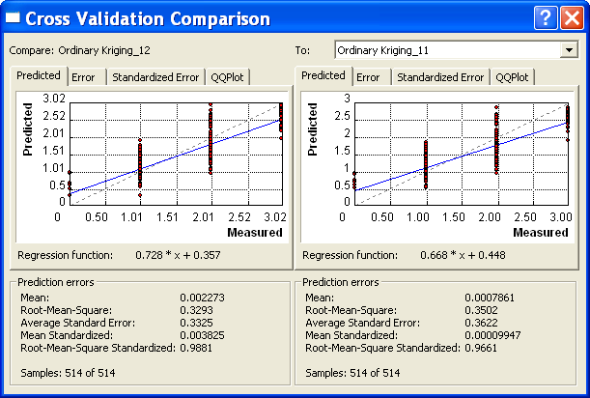
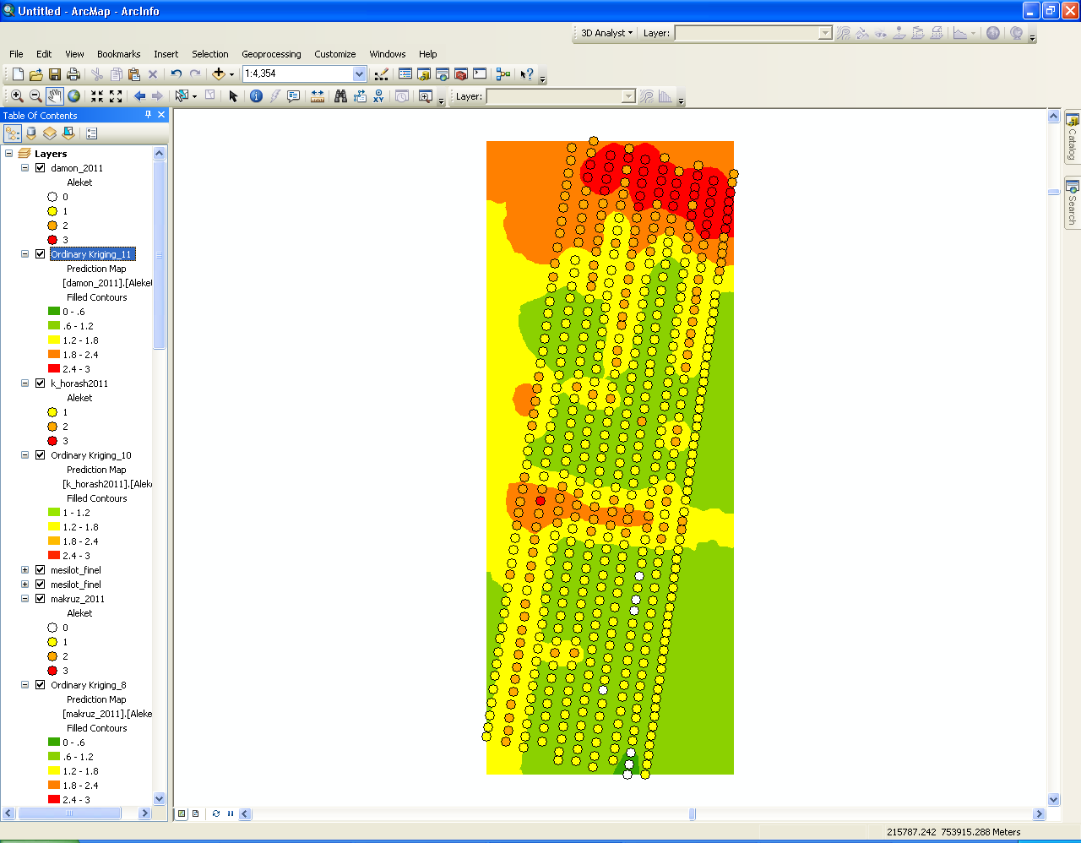
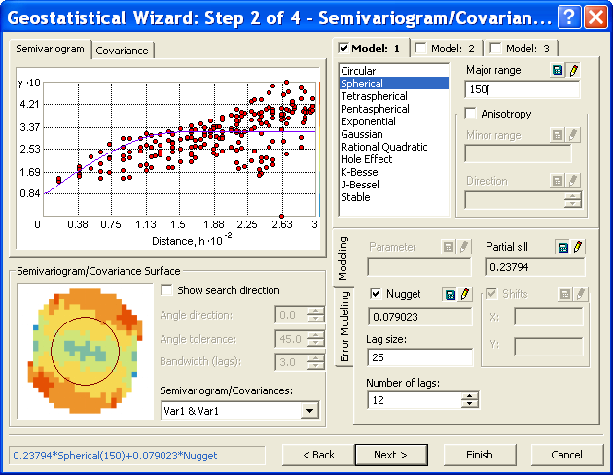
גד"ש רא"ם - דמון

Slide 9
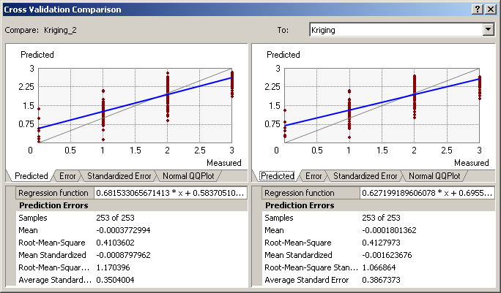
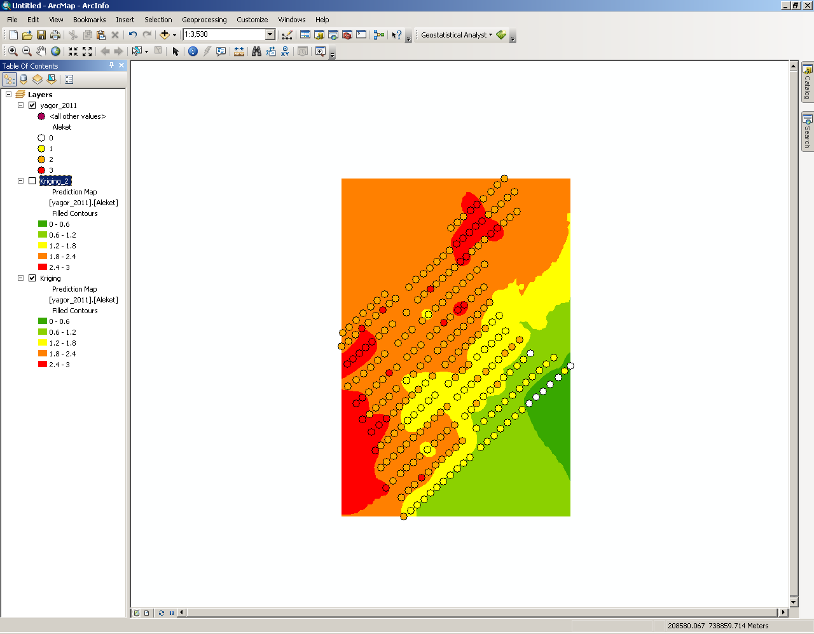
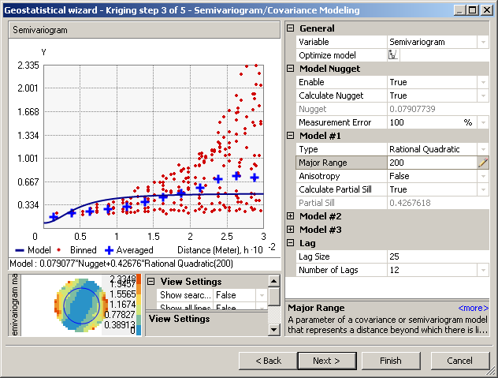
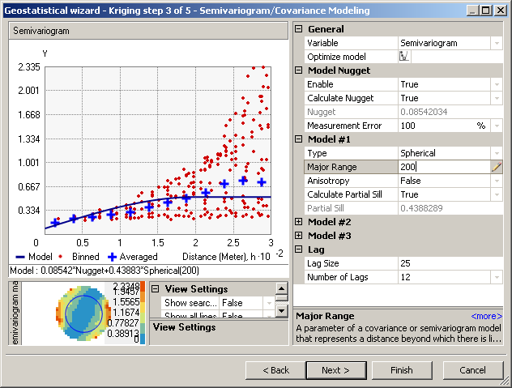
יגור –חלקה בוקי
Rational Q
SPHRICAL

Slide 10
יגור –חלקה בוקי

Slide 11
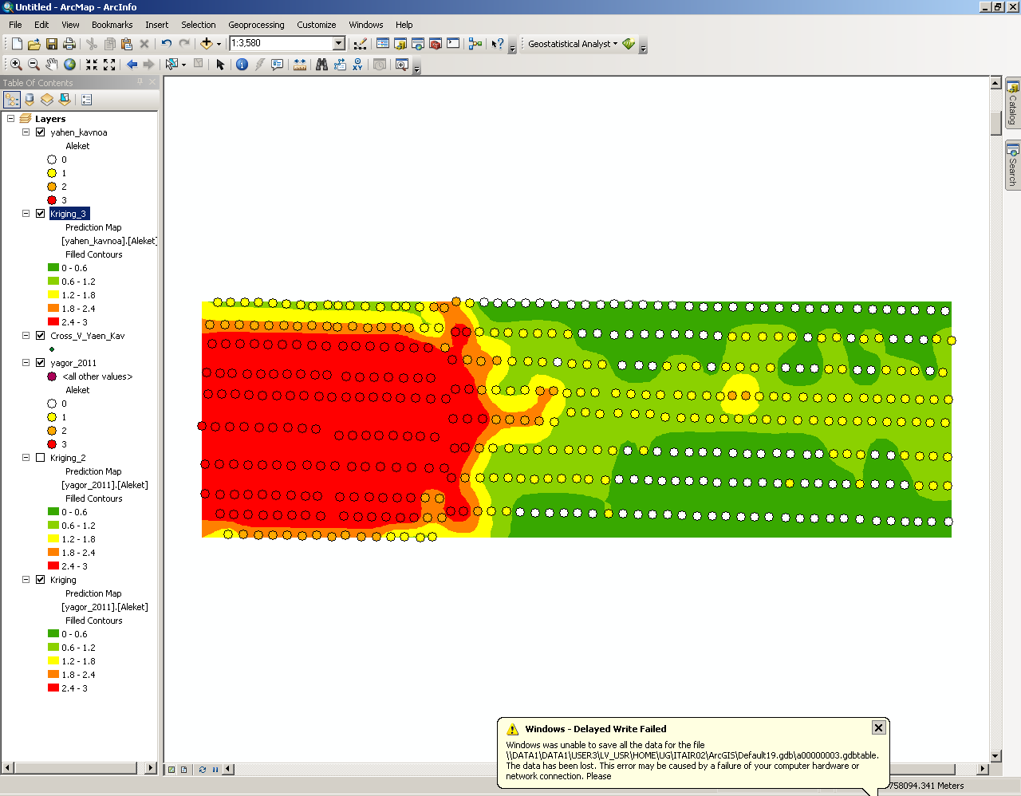
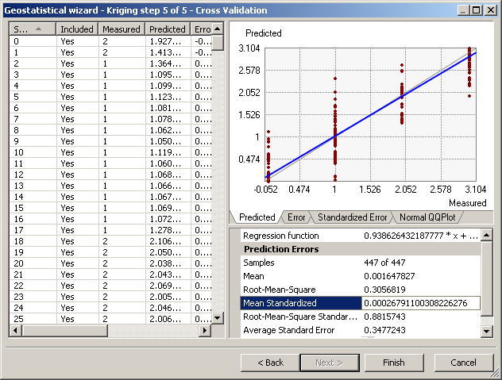
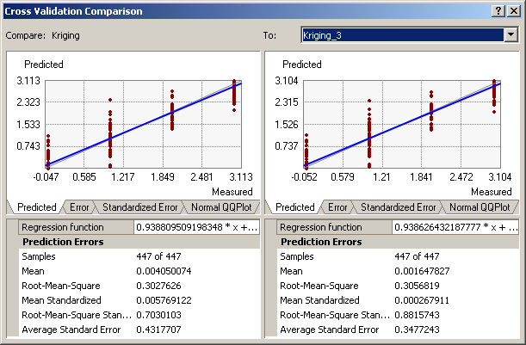
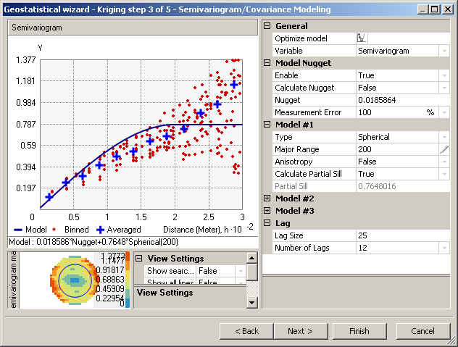
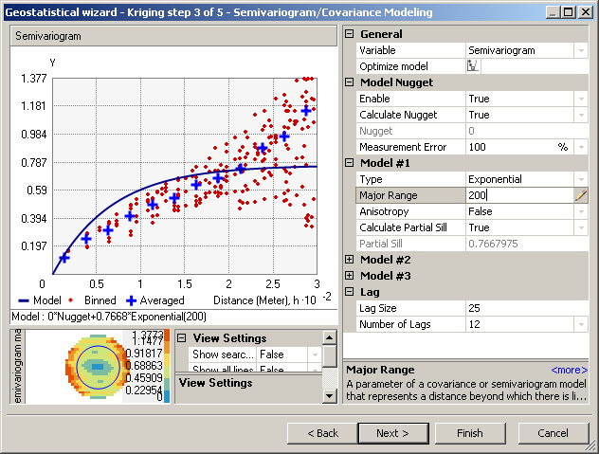
גד"ש יע"ן-קונוע
spherical
Exponential

Slide 12
גד"ש יע"ן-קונוע

Slide 13
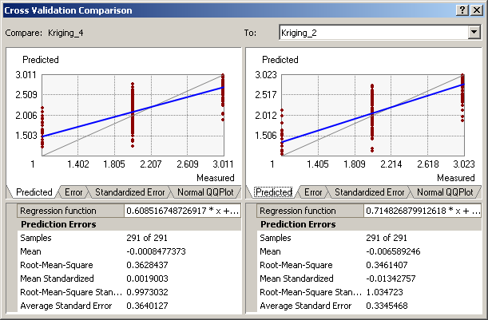
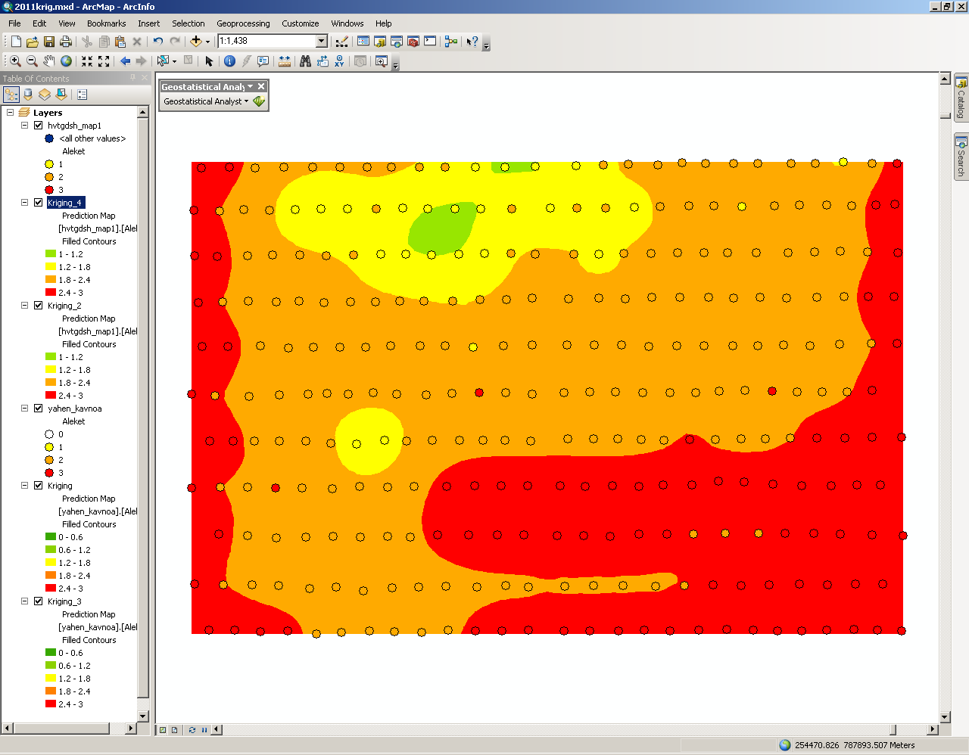
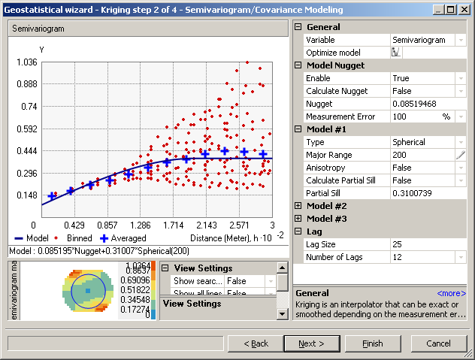
חוות גד"ש –חלקה 30
SPHRICAL
optimize-(stable

Slide 14
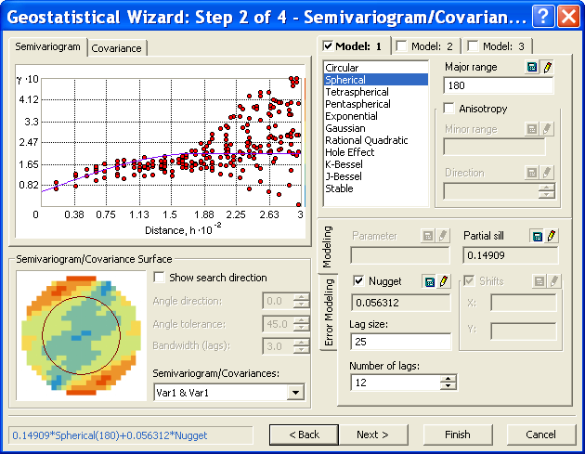
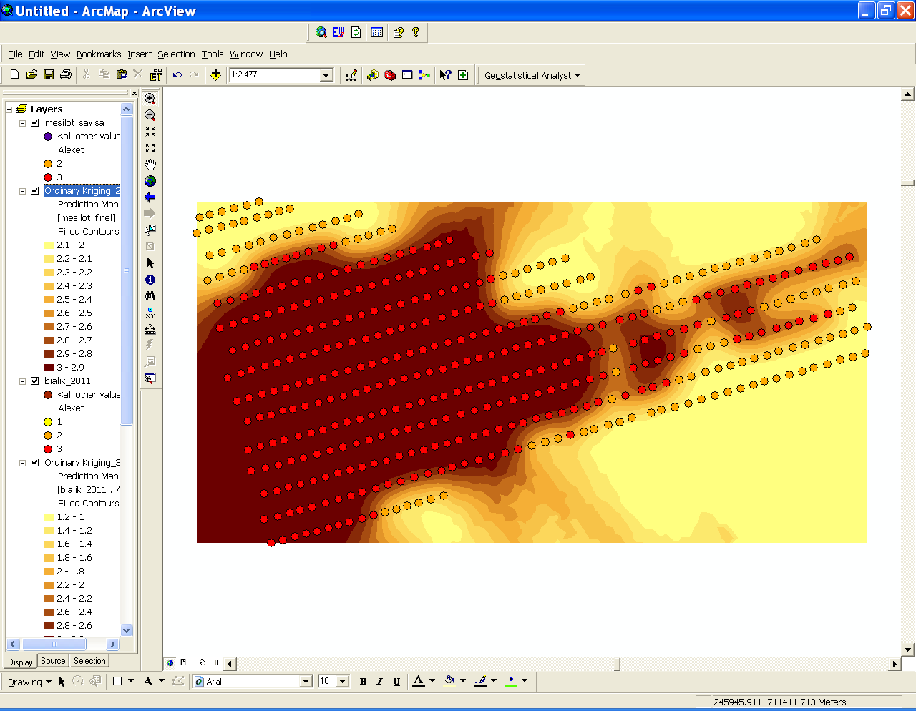
מסילות – אם סוויסה

Slide 15
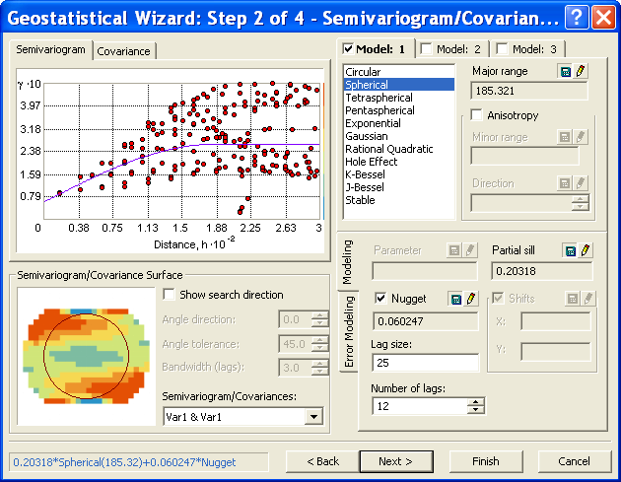
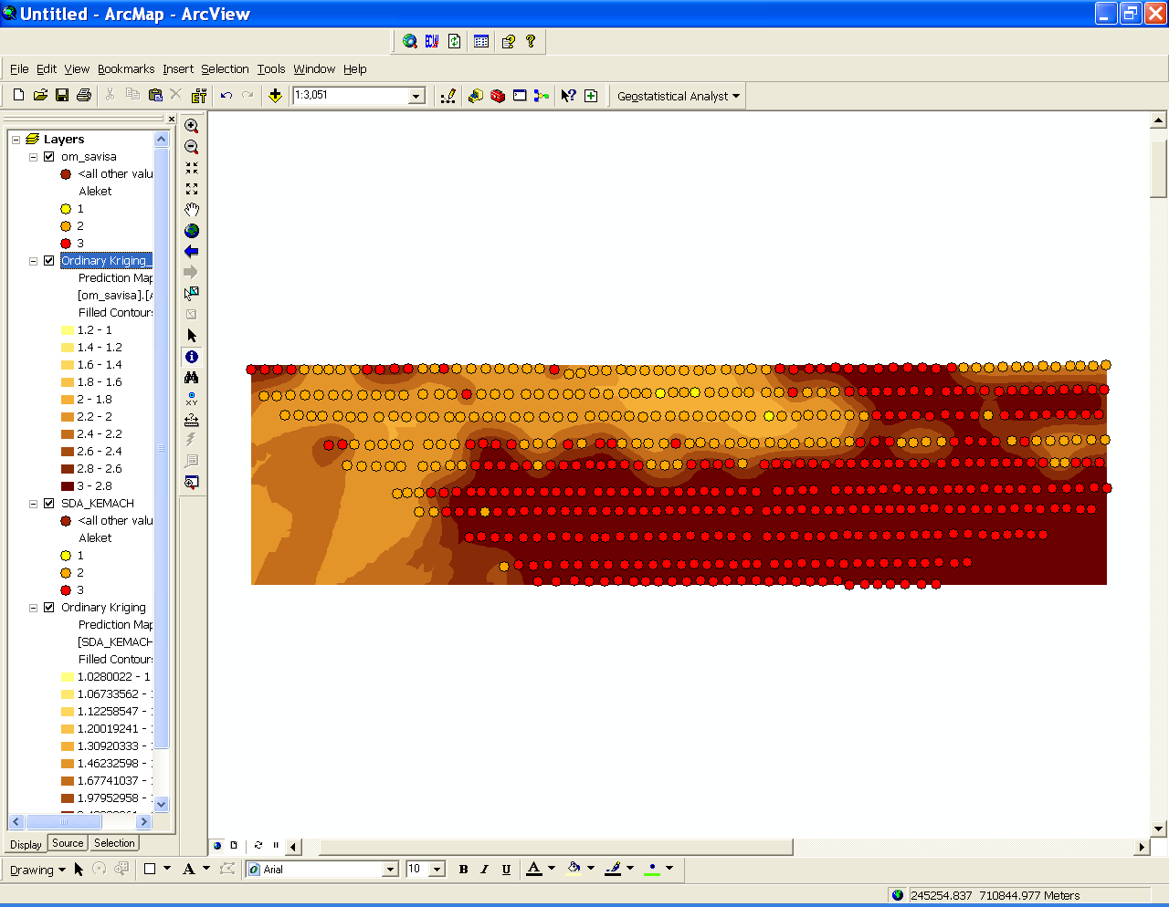
מסילות – חלקה מפרק

Slide 16
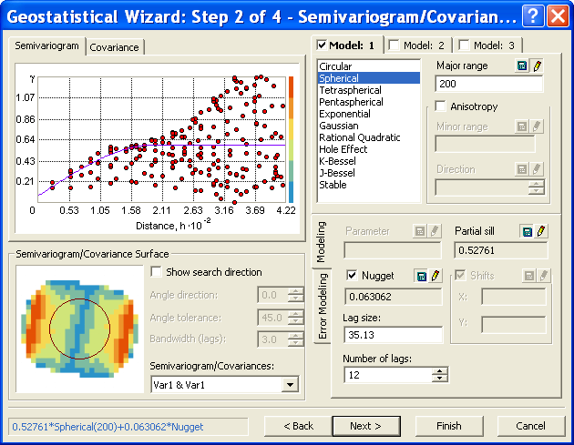
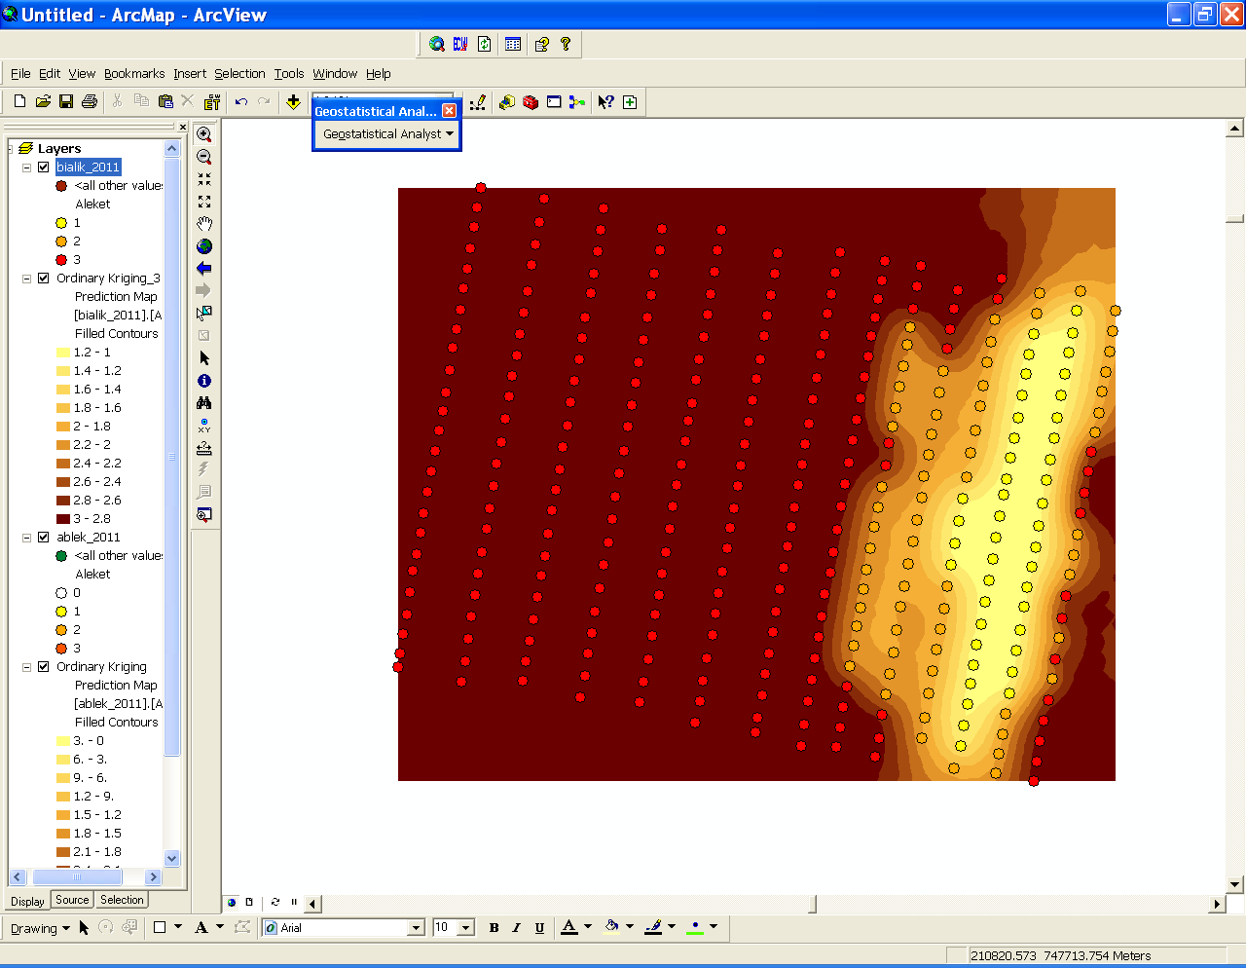
גד"ש ראם - ביאליק

Slide 17
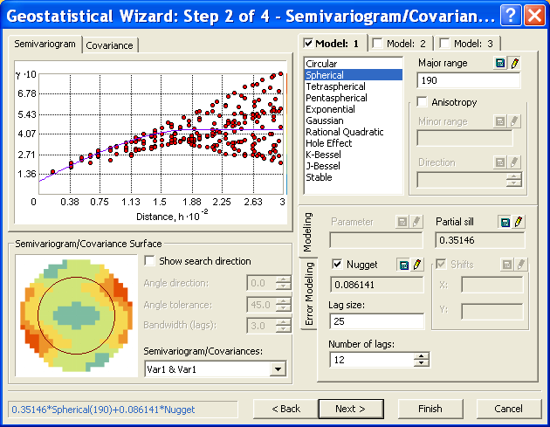
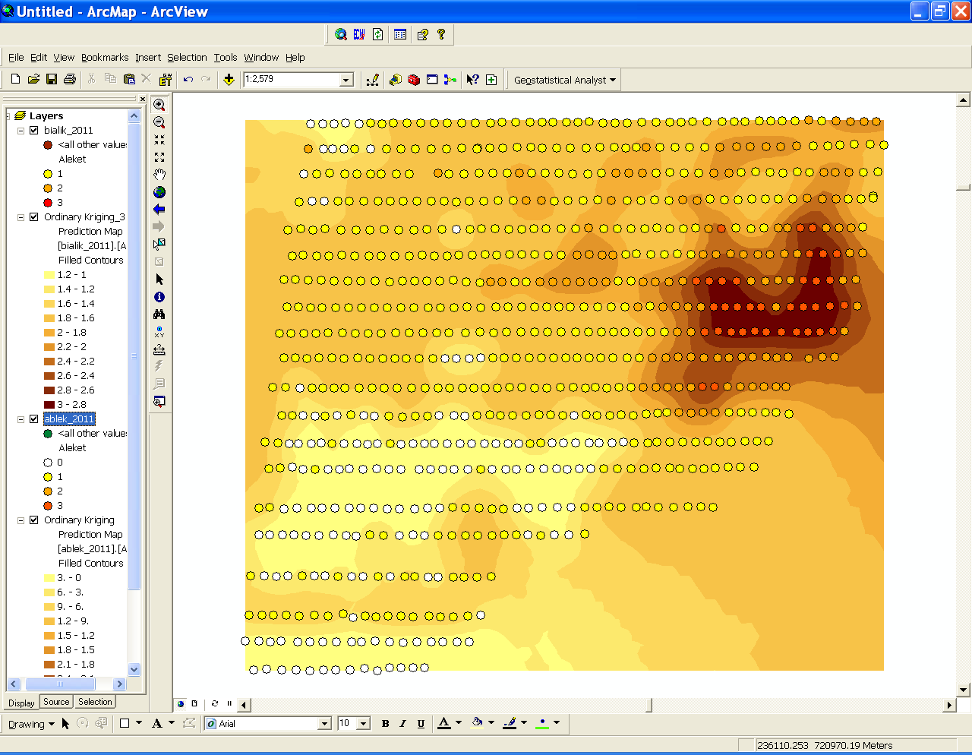
עין חרוד איחוד - אבלק

Slide 18
סמיואריוגרם של דגמי פיזור לאורך שורה
חוות עדן-חלקה ג'
שד"א – חמרה ו'

Slide 19
סמיואריוגרם של דגמי פיזור – מקבצים גדולים
עין חרוד איחוד - אבלק
גדש רא"מ – ביאליק (מקבץ "נקי)

Slide 20
סמיואריוגרם של דגמי פיזור כיווני צידי (נגיעות חמורה)
כפר החורש 2011
מסילות – מפרק 2011
מסילות-אם סוויסה

Slide 21
סמיואריוגרם של דגמי פיזור כיווני צידי (על-פי מ"ג).
גד"ש יען –קו נוע
מע"גל-מקרוז

